Slide 1
وزارة التعليم العالي والبحث العلمي
جامعة كربلاء – كلية العلوم السياحية
قسم إدارة المؤسسات الفندقية
مادة مبادئ علم الاقتصاد
المرحلة الأولى
(جدول ومنحى الطلب)
مقدمة من قبل
م.م منتظر كاظم شمران

Slide 2
جدول الطلب: The Demand schedule
وھو عبارة عن جدول یتضمن قائمة من أسعار السلعة او الخدمة ویقابل كل منھا الكمیة التي یطلبھا الافراد بموجب ذلك السعر ، وفیھ تظھر العلاقة العكسیة بین السعر والكمیة المطلوبة .
سعر السلعة بالدینار | الكمیة المطلوبة
1 | 1500
2 | 1000
3 | 750
4 | 600
5 | 500

Slide 3
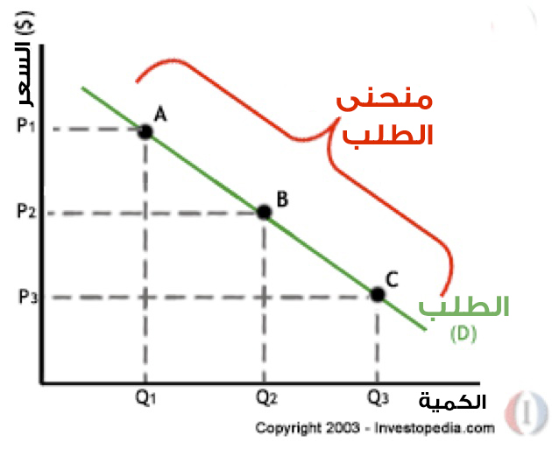
منحنى الطلب : Demand Curve
وھو عبارة عن شكل بیاني یصور العلاقة العكسیة بین سعر السلعة والكمیة المطلوبة منھا وعلیة فان منحنى الطلب عبارة عن مجموعة من النقاط المتتابعة وان إحداثیات كل منھا مكونة من السعر والكمیة المطلوبة وفق ھذا السعر.

Slide 4
اثر الدخل واثر الاحلال : Incom Effect and Substitution Effect
إن انحدار منحنى الطلب بھذا الشكل یدل على العلاقة العكسیة التي رأیناھا في الرسم البیاني بین السعر والكمیة المطلوبة ولھا سببان ھما:
الأول : في حالة ارتفاع سعر السلعة مع بقاء أسعار السلع البدیلة ثابتة فان المستھلك یجد أن دخله لا یسمح له بشراء نفس الكمیة التي كان یشتریھا قبل الارتفاع الأمر الذي یدفعه الى تقلیل الكمیة المطلوبة من ھذه السلعة .

Slide 5
وبالعكس في حالة انخفاض السعر فإنھ سیجد ان دخله قد أصبح قادرا على شراء كمیة اكبر من السابق فتزداد الكمیة المطلوبة.
وھذا یطلق علیة ”اثر الدخل" (Incom Effect)
اما الثاني : ففي حالة ارتفاع سعر السلعة مع بقاء أسعار السلع البدیلة ثابتة فان المستھلك سیجد ان ھذه السلع البدیلة أصبحت ارخص من السلع القدیمة ، لذا فانه سیتحول نحو شراء ھذه السلع البدیلة مما یقل معھ الطلب على السلعة الأولى . أما في حالة الانخفاض فان العكس ھو الذي یحصل اي ان السلع البدیلة ستكون في نظره أغلى الأمر الذي یدفعه للتحول لشراء السلعة الأصلیة والعزوف عن شراء السلع البدیلة فیزداد الطلب على السلع الأصلیة.
وھذا ما یطلق علیه اثر الاحلال Substitution Effect

